Slide 1
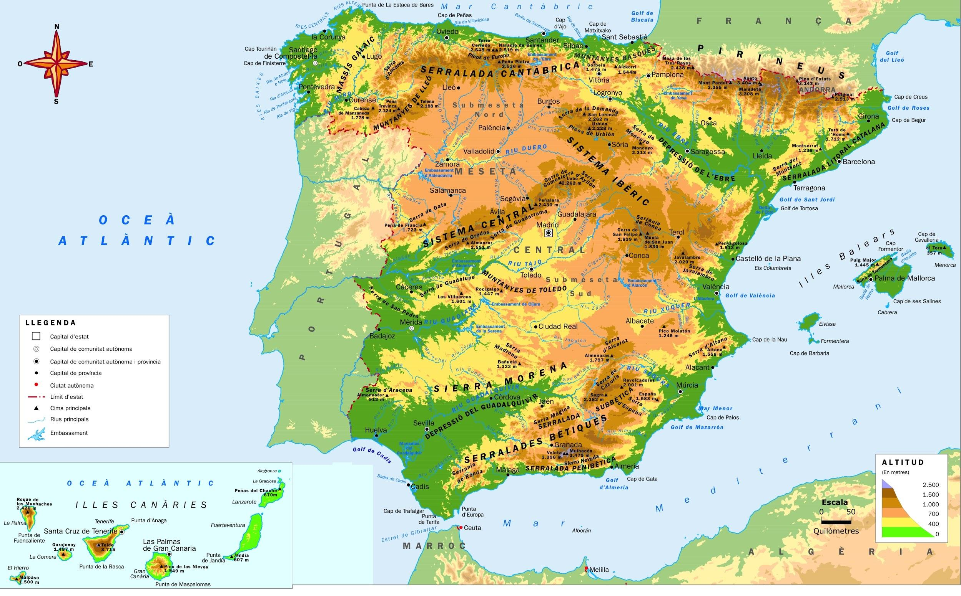
5. Les costes i els rius d’espanya
Paula Marín Costin Visan
David Sandoval Joana Mascarell
Aleix Serra
3rB

Slide 2
Índex
-Les costes
-Els rius peninsulars
-Els cursos d’aigua a les Balears i a les Canàries

Slide 3
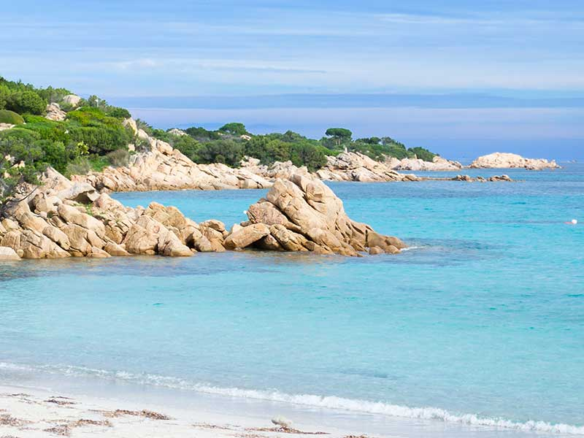
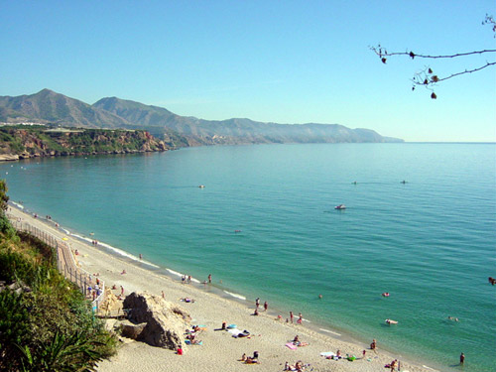
Les costes
Les costes de la Península Ibèrica són molt poc retallades, amb un contorn rectilini o suaument corbat.
Al litoral peninsular hi dominen les costes altes i rocalloses.

Slide 4
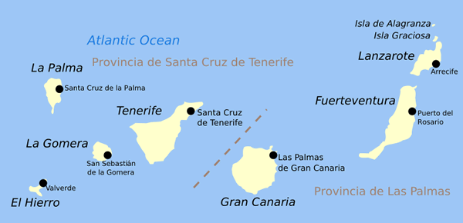
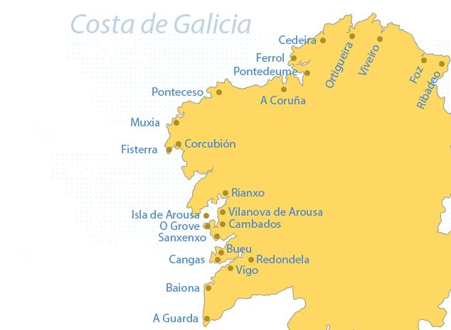
Costes de les Canàries: Altes amb penya-segats i verticals originats per l’erosió del mar i costes baixes.
Costa Gallega: Molt retallada amb ries profundes.
Hi ha dos tipus de ries:
-Ries altes: Curtes i estretes.
-Ries baixes: Profundes i amples.

Slide 5
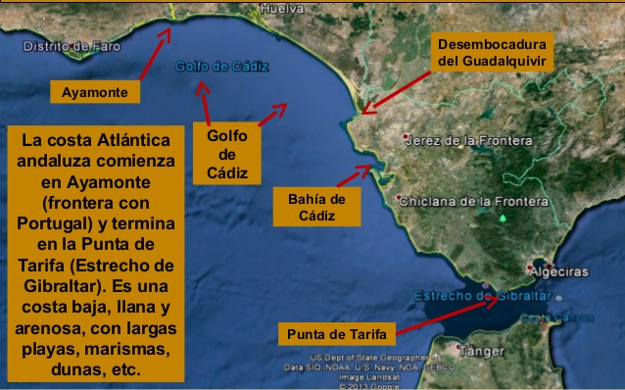
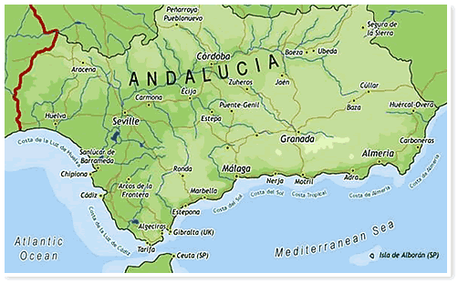
Costa Atlàntica Andalusa: Baixa formada pels sediments que hi aporten els rius i que han guanyat terreny al mar.
Costa Bètica: Abrupta a causa del relleu de les Serralades Bètiques, alternen amb costes baixes.

Slide 6
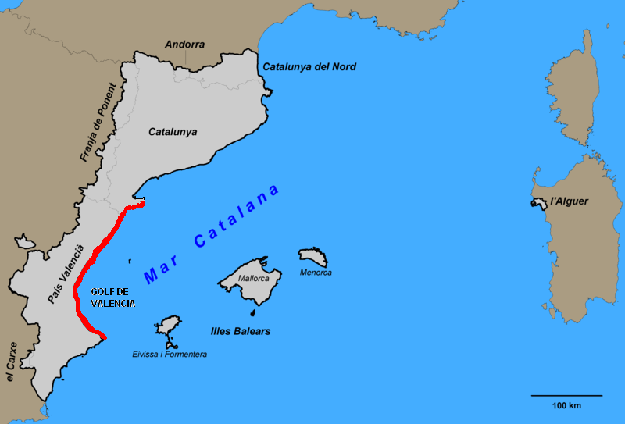
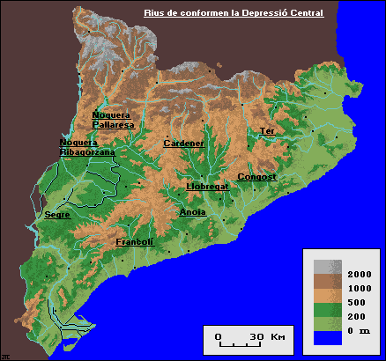
Costa del golf de València: En aquesta àrea litoral hi predominen les albuferes o llacunes litorals i els aiguamolls.
Litoral Català: Presenta relleus molt contrastats: deltes, petites planes litorals i costes amb penya-segats. El delta de l’Ebre és el més gran de la Península.

Slide 7
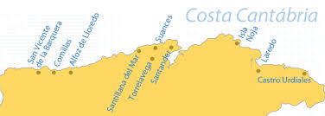
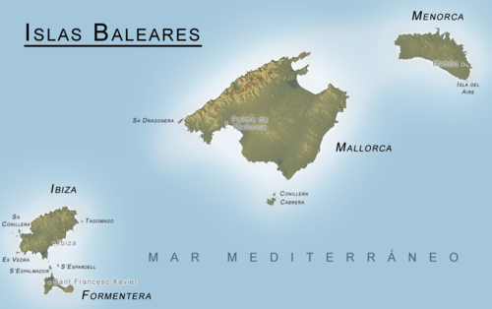
Costa Cantàbrica: Predominen les formes de penya-segat i rectilínies. Les platges i les planes hi són escasses.
Costa de les Balears: Altes i retallades. Als llocs on el mar banya una plana la costa és baixa i sol ser de sorra.

Slide 8
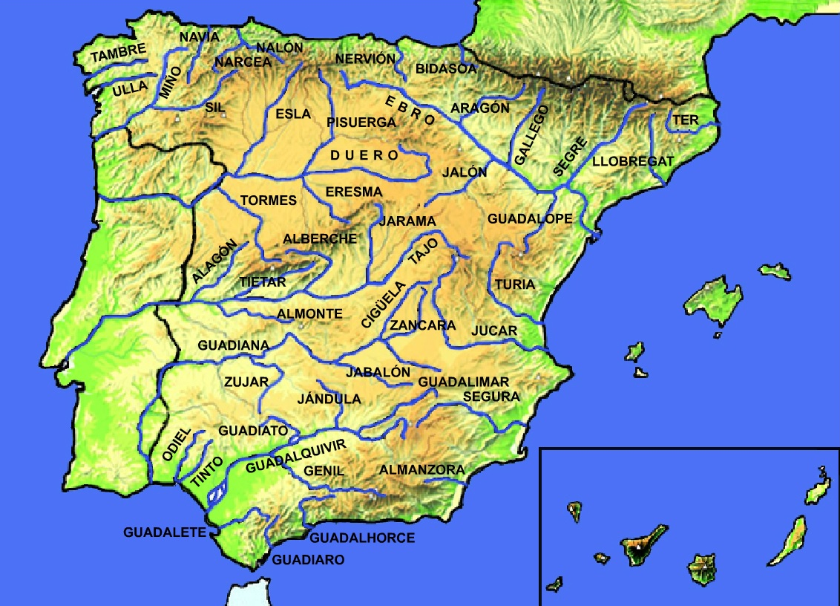
Els rius peninsulars
Hi ha de tres tipus:
-Rius del vessant Cantàbric
-Rius del vessant Atlàntic
-Rius del vessant Mediterrani

Slide 9
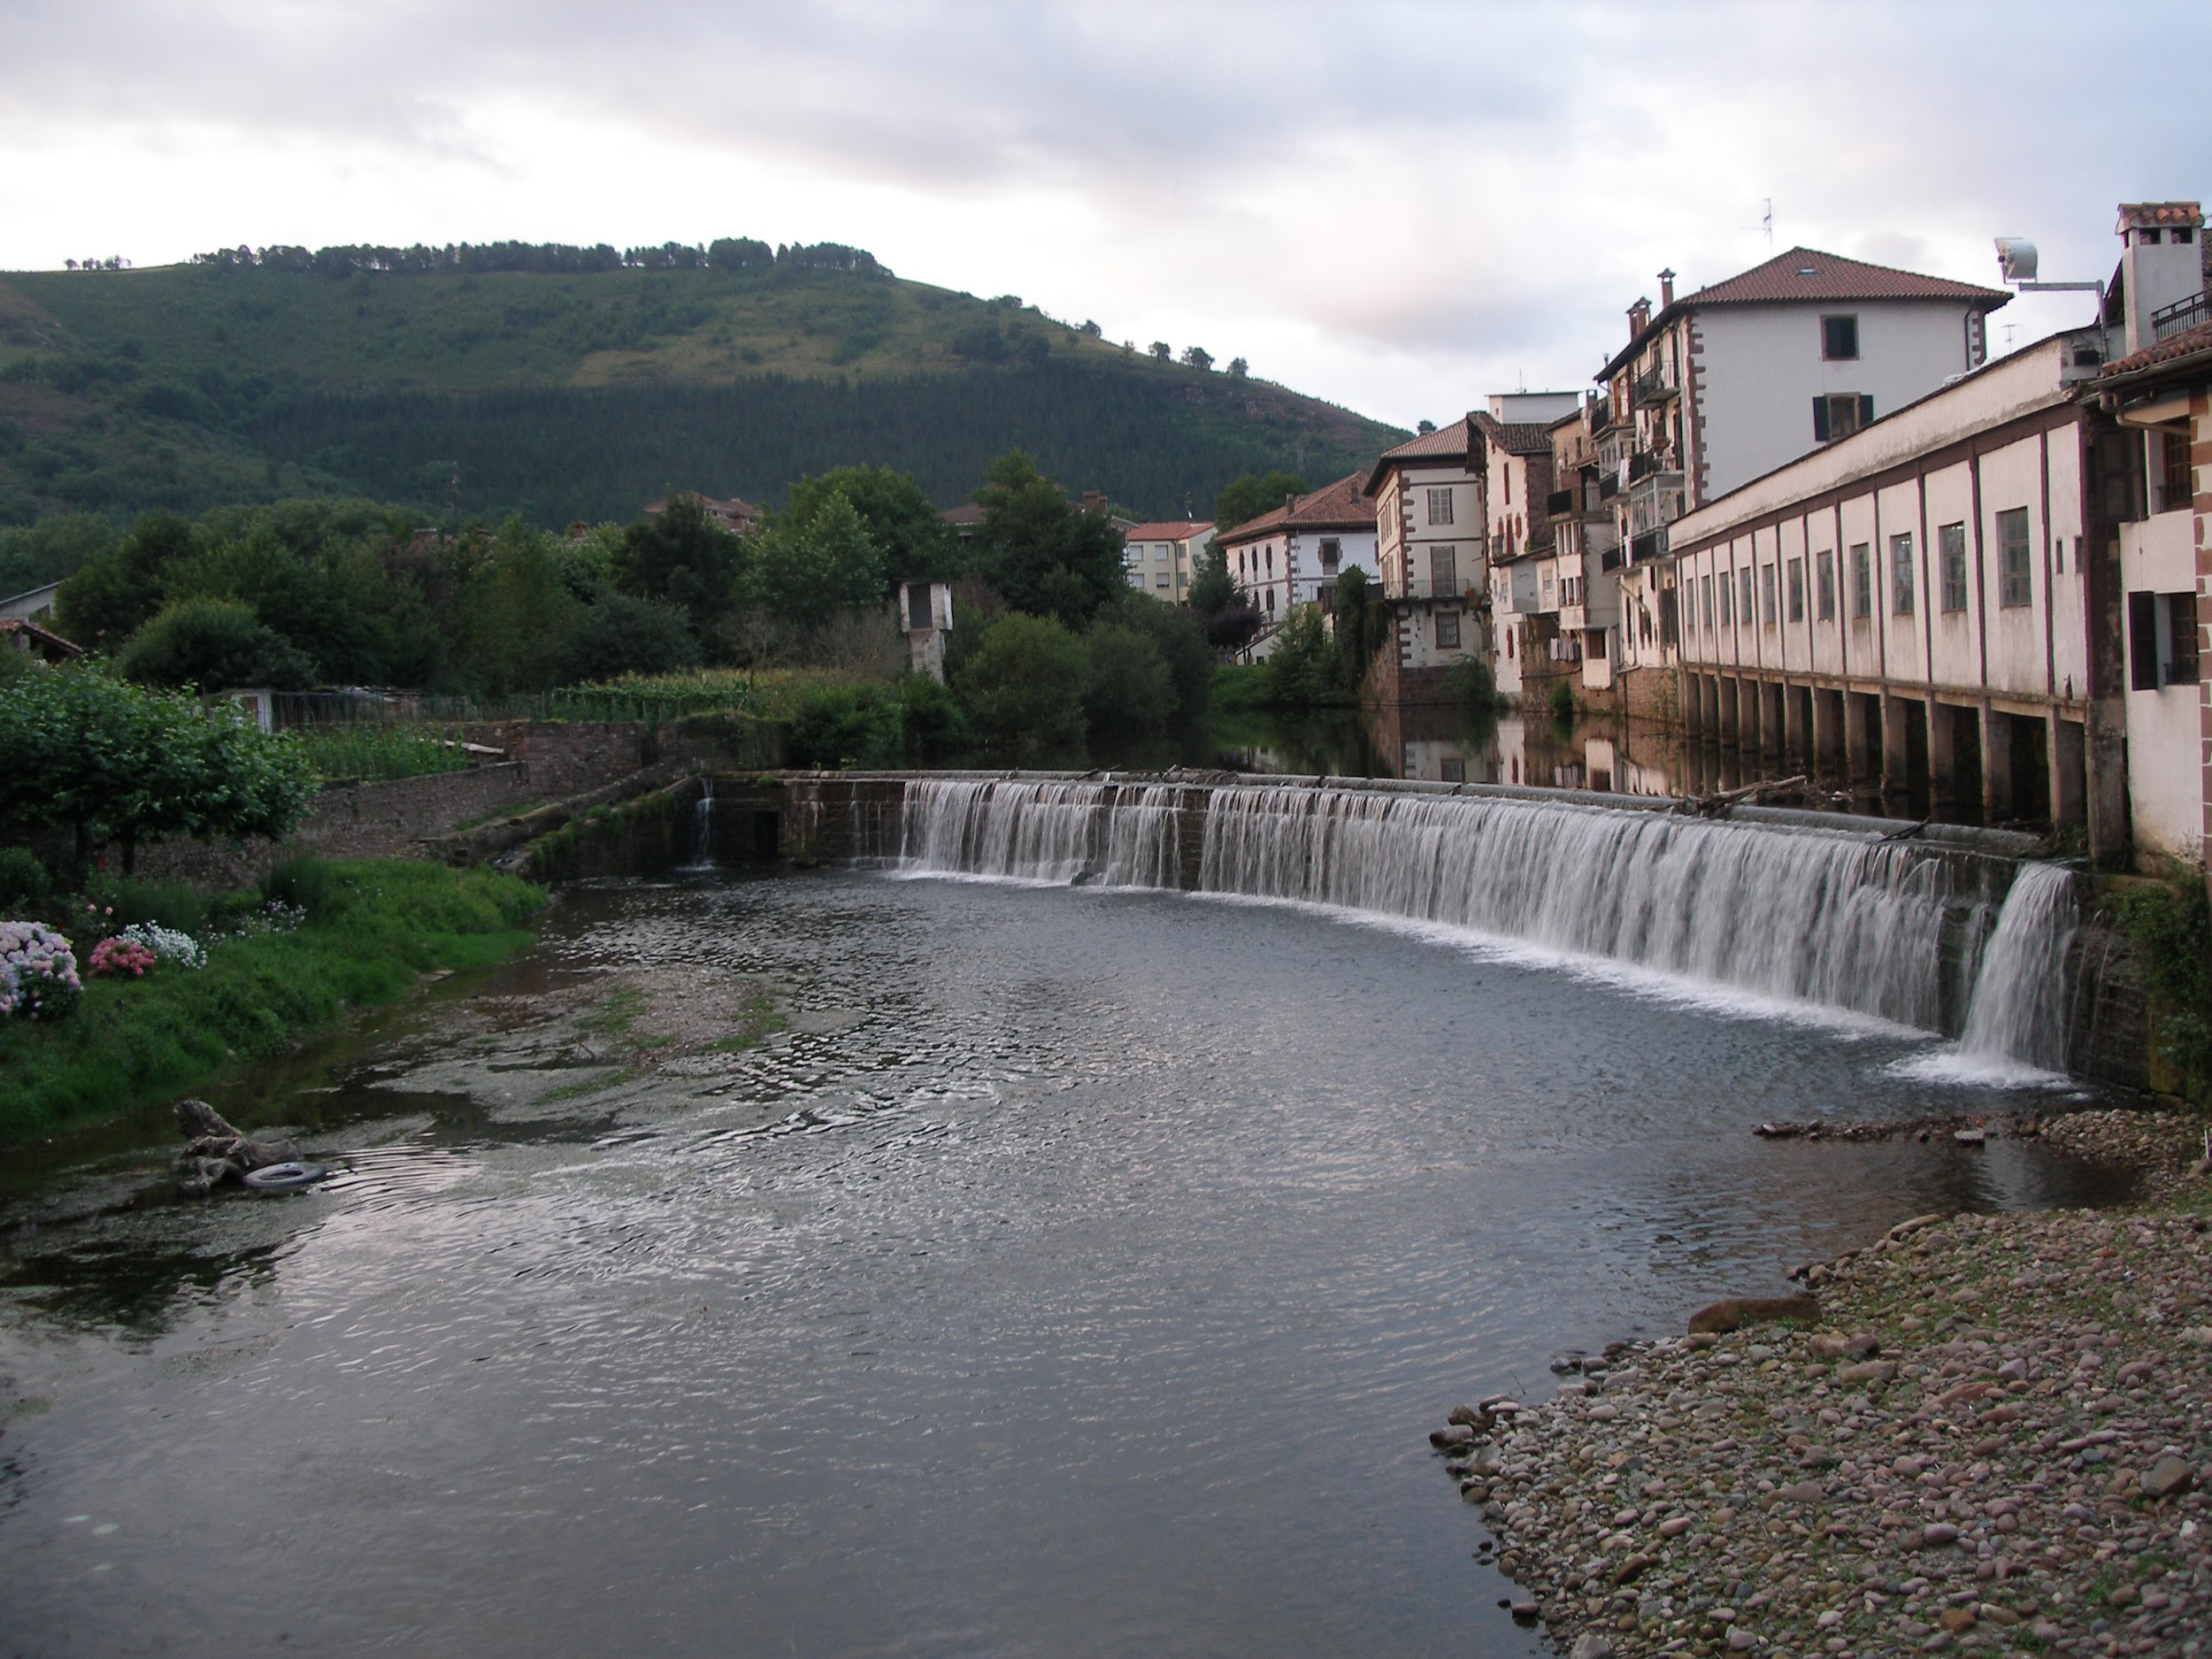
-Rius del vessant cantàbric
Són curts perquè les muntanyes on neixen estan situades a prop del mar Cantàbric que és on desemboquen.

Slide 10
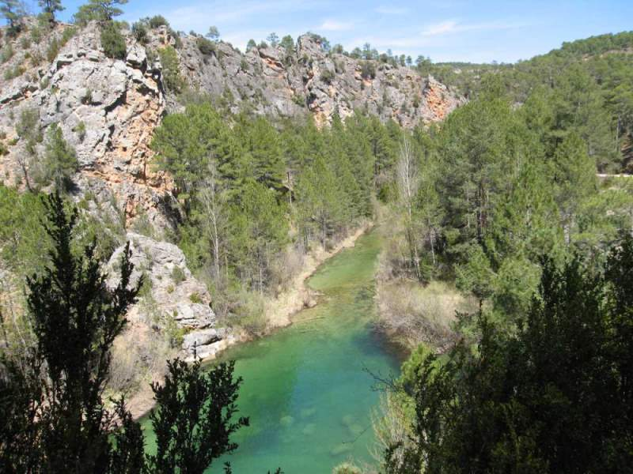
-Rius del vessant atlàntic
Són rius llargs que neixen lluny de la desembocadura, a l’oceà Atlàntic, i reben nombrosos afluents.

Slide 11
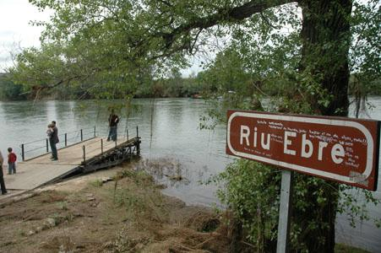
-Rius del vessant mediterrani
Excepte l’Ebre, són rius, de poc cabal i molt irregulars. Tenen crescudes notables quan plou torrencialment a la primavera i a la tardor, i poden provocar inundacions.

Slide 12
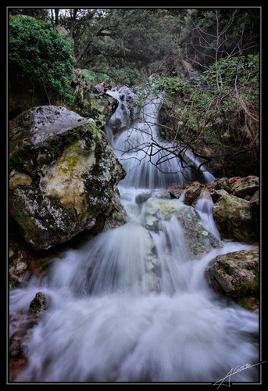
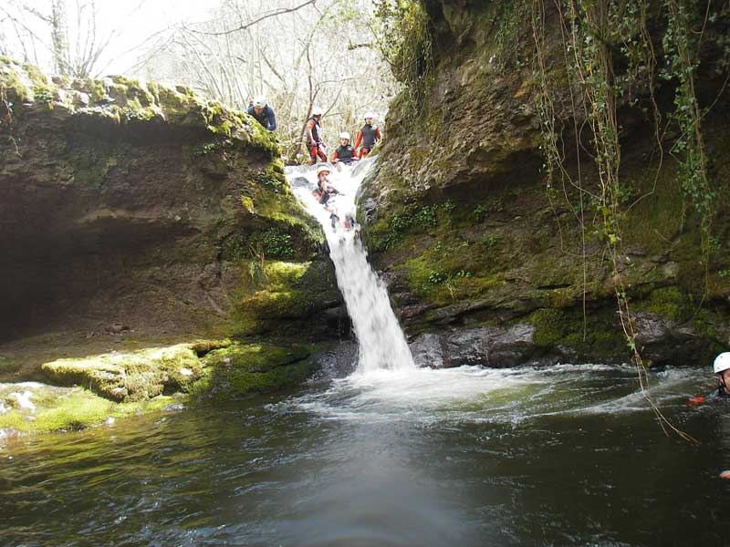
Els cursos d’aigua a les balears i a les canàries
A les illes no hi ha veritables rius com a la Península. Són cursos d’aigua intermitents que a les Balears s’anomenen torrents i a les Canàries barrancos.

